Slide 1


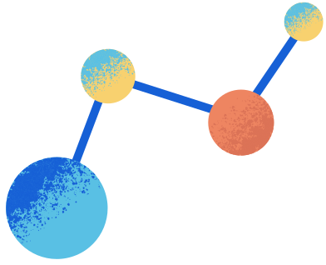
RADIATSION FIZIKA
TF-2202 GURUH
XOLMUROTOVA SEVARA
YO’LDOSHEVA SHOIRA

Slide 2
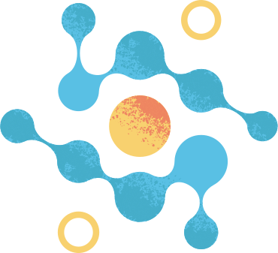
Radiatsion himoya va xavfsizlik fizikaviy asoslari
REJA:
1.Radiatsiya tushunchasi va uning turlari
2. Radiatsiyaning inson va atrof-muhitga ta’siri
3. Ionlashtiruvchi nurlanishning fizikaviy xususiyatlari
4. Radiatsion himoya prinsiplari va vositalari
5. Tibbiyot va sanoatda radiatsion xavfsizlik
6. O‘zbekiston Respublikasida radiatsion xavfsizlik me’yorlari
7. Xulosa

Slide 3
Radiatsiya tushunchasi va uning turlari
Radiatsiya bu umumilashtirilgan tushuncha bo'lib, turli ko'rinishdagi nurlanishlarni o'z ichiga oladi. Tabiatda shunday elementlar mavjudki, ular o'zidan nurlar chiqarib turadi. Ular tabiiy radioaktiv elementlar deb yuritiladi. Bundan tashqari radioaktiv elementlarni sun'iy yo'llar bilan ham hosil qilish mumkin. Bunda yadro reaksiyalari amalga oshiriladi. Tabiiy radioaktiv elementlar asosan uch xil ko'rinishdagi nurlanishni sodir etadi. Ular α-, β- va gamma nurlanishlaridir. Yadro reaksiyalari natijasida esa kuchli neytron va gamma oqimlari, bundan tashqari turli zarratchalar dastasi hosil bo'ladi.
Bu nurlar turli moddalardan o'tganda shu modda atomlari bilan o'zaro ta'sirlashadi va o'z energiyasini yo'qotadi.[1].

Slide 4
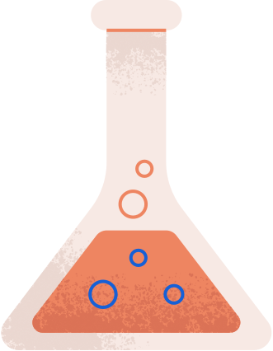
Radiatsiyaning inson va atrof-muhitga ta’siri
Ionlashtiruvchi nurlanish tirik hujayralardagi atomlarga ta'sir qilish va shu bilan ularning genetik materialiga (DNK) zarar etkazish uchun etarli energiyaga ega. Yaxshiyamki, tanamizdagi hujayralar bu zararni tiklashda juda samarali. Ammo, agar zarar to'g'ri tiklanmasa, hujayra o'lishi yoki oxir-oqibat saratonga aylanishi mumkin.
Atom portlashiga yaqin bo'lish kabi juda yuqori darajadagi radiatsiya ta'siri terining kuyishi va o'tkir radiatsiya sindromi ("radiatsiya kasalligi") sog'liqqa kuchli ta'sir qilishi mumkin. Bundan tashqari, saraton va yurak-qon tomir kasalliklari kabi uzoq muddatli sog'liqqa ta'sir qilishi mumkin bo’lgan kassaliklarni keltirib chiqaradi.Atrof-muhitda uchraydigan past darajadagi radiatsiya ta'siri sog'liqqa darhol ta'sir ko'rsatmaydi, ammo saraton kasalligining umumiy xavfiga ozgina hissa qo'shadi.[2].

Slide 5
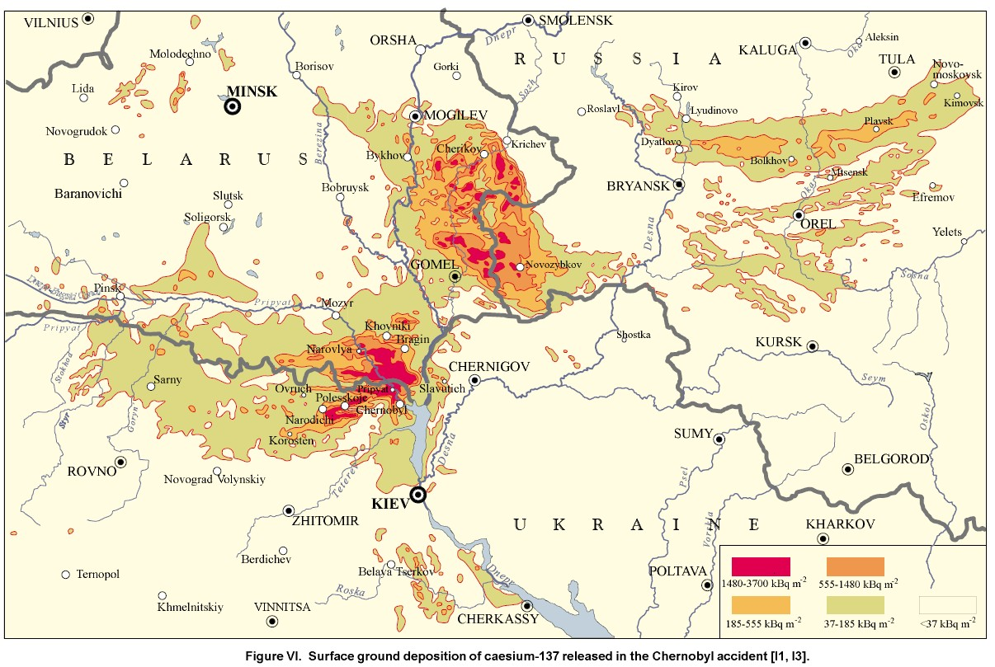
Chernobil avariyasi Belarus, Rossiya Federatsiyasi va Ukrainaning bir necha million aholi istiqomat qiladigan hududlarida ham radioaktiv ifloslanishning keng tarqalishiga olib keldi. Radiatsiya ta'siriga sabab bo'lishidan tashqari, avariya ifloslangan tumanlarda yashovchi odamlarning hayotida uzoq muddatli o'zgarishlarga olib keldi, chunki radiatsiya dozalarini cheklash bo'yicha chora-tadbirlar ko'chirish, oziq-ovqat ta'minotidagi o'zgarishlar va shaxslar va oilalarning faoliyatini cheklashdan iborat edi.[3]

Slide 6
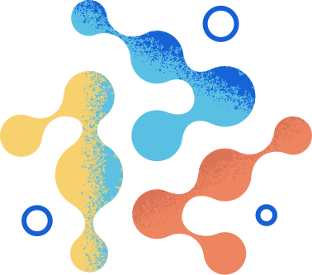

Ionlashtiruvchi nurlanishning fizikaviy xususiyatlari
Ionlashtiruvchi nurlanish shunchalik ko'p energiyaga egaki, u elektronlarni atomlardan chiqarib yuborishi mumkin, bu jarayon ionlanish deb ataladi. Ionlashtiruvchi nurlanish tirik mavjudotlardagi atomlarga ta'sir qilishi mumkin, shuning uchun u genlardagi to'qimalar va DNKga zarar etkazish orqali sog'liq uchun xavf tug'diradi. Ionlashtiruvchi nurlanish rentgen apparatlari, kosmik zarralar va radioaktiv elementlardan kelib chiqadi. Radioaktiv elementlar atomlari radioaktiv parchalanish jarayonida ionlashtiruvchi nurlanish chiqaradi. Ionlashtiruvchi nurlanishga asosan alfa, beta zarralar va gamma nurlari kiradi.
Alfa zarralari (a) musbat zaryadlangan va atom yadrosidan ikkita proton va ikkita neytrondan iborat. Alfa zarralari uran , radiy va poloniy kabi eng og'ir radioaktiv elementlarning parchalanishi natijasida hosil bo'ladi . Alfa zarralari juda energetik bo'lsa ham, ular shunchalik og'irki, ular energiyalarini qisqa masofalarga sarflaydilar va atomdan juda uzoqqa keta olmaydilar.

Slide 7

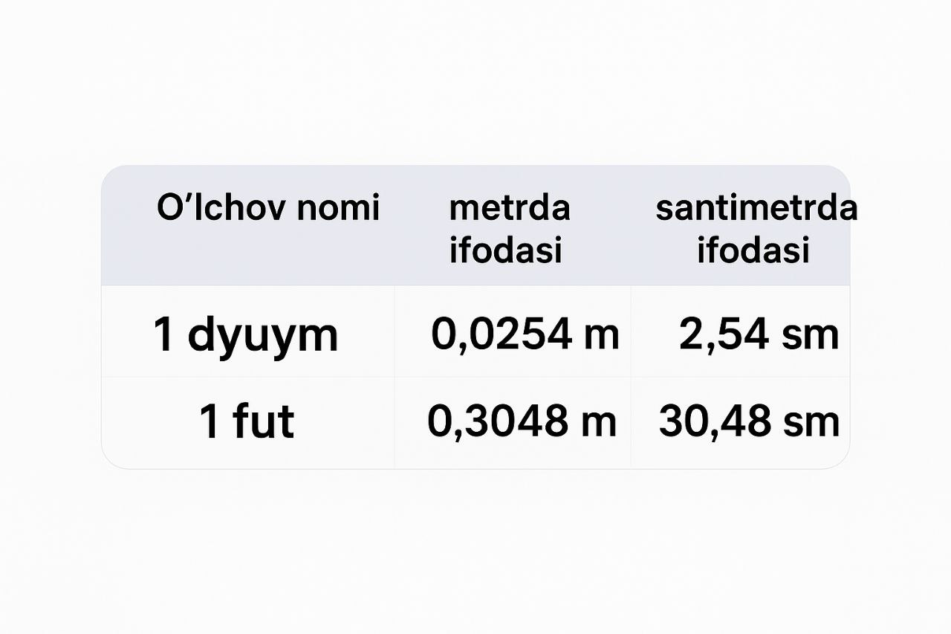
Beta zarralar (b) - radioaktiv parchalanish paytida atom yadrosidan chiqadigan manfiy elektr zaryadli, tez harakatlanuvchi kichik zarralar. Bu zarralar vodorod-3 ( tritiy ), uglerod-14 va stronsiy-90 kabi ba'zi beqaror atomlar tomonidan chiqariladi .
Beta zarralari alfa zarrachalariga qaraganda ko'proq kirib boradi, lekin tirik to'qimalarga va DNKga kamroq zarar etkazadi, chunki ular ishlab chiqaradigan ionlanishlar kengroq masofada joylashgan. Ular havoda alfa zarralaridan ko'ra uzoqroq sayohat qiladilar, lekin kiyim qatlami yoki alyuminiy kabi moddalarning yupqa qatlami bilan to'xtatilishi mumkin. Ba'zi beta zarralari teriga kirib, terining kuyishi kabi zarar etkazishi mumkin.
Gamma nurlari (g) - fotonlar deb ataladigan vaznsiz energiya paketlari. Ham energiya, ham massaga ega bo'lgan alfa va beta zarralaridan farqli o'laroq, gamma nurlari sof energiyadir. Gamma nurlari ko'rinadigan yorug'likka o'xshaydi, lekin ancha yuqori energiyaga ega. Gamma nurlari butun tana uchun radiatsiyaviy xavf hisoblanadi. Ular teri va kiyim kabi alfa va beta zarralarini to'xtata oladigan to'siqlarga osonlikcha kirib borishi mumkin. Gamma nurlari shunchalik chuqur kirib boradiki, ularni to'xtatish uchun qo'rg'oshin kabi zich materialning bir necha dyuymlari yoki hatto bir necha fut beton kerak bo'lishi mumkin. Gamma nurlari inson tanasidan to'liq o'tishi mumkin; ular orqali o'tayotganda, ular to'qimalarga va DNKga zarar etkazadigan ionlanishlarga olib kelishi mumkin.[4]

Slide 8
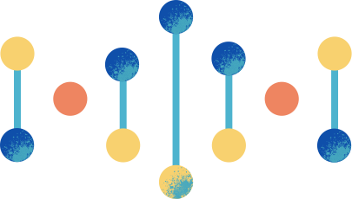
Radiatsion himoya prinsiplari va vositalari
Har qanday radiatsiyaga ta'sir qilish bilan bog'liq faoliyat uchun radiatsiyadan himoya qilishning uchta umumiy tamoyili mavjud:
Asoslilik (Justification)
Optimallashtirish (Optimization)
Doza chegarasi (Dose limitation)
Asoslilik tamoyili yangi radiatsiya manbasini joriy etish yoki radiatsiyaga ta'sir qilishni kamaytirish bo‘yicha har qanday choralar umumiy foyda keltirishini talab qiladi. Bu tushuncha faqat radiatsiyadan himoya qilish bilan chegaralanmaydi, chunki kundalik hayotdagi ko‘plab qarorlar foyda va xavflarni muvozanatlashni o‘z ichiga oladi. Muayyan harakatning asosliligi to‘g‘risida qaror qabul qilingandan so‘ng, keyingi qadam optimallashtirish tamoyilini qo‘llashdir.

Slide 9
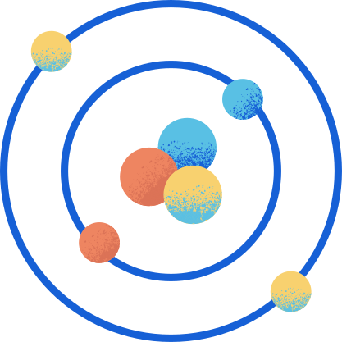
Optimallashtirish. Xalqaro Atom Energiyasi Agentligi (IAEA) Xavfsizlik lug‘atida quyidagicha ta’riflangan: "iqtisodiy va ijtimoiy omillar hisobga olingan holda, individual dozalar miqdori, ta'sir qilishga uchragan shaxslar (ishchilar va aholi) soni va ta'sir qilish ehtimoli iloji boricha past darajada erishiladigan qanday himoya va xavfsizlik darajasini aniqlash jarayoni". Va yana bunga ALARA PRINSIPI ham kiradi.
Doza chegarasi. Ko‘pgina mamlakatlardagi xalqaro standartlar va milliy qonunchilik ham ishchilar, ham aholi uchun radiatsiya dozasi chegaralarini belgilaydi. Bemorlarning tibbiy ko‘rikdan o‘tkazilishi holatlarida doza chegaralari qo‘llanilmaydi, chunki olingan doza tegishli tashxis yoki davolash uchun zarur bo‘lgan miqdorda bo‘lishi kerak. Biroq, bunday vaziyatlarda doza chegaralari ta'sir qilishga uchragan tibbiyot xodimlariga nisbatan qo‘llaniladi.
Asoslilik va optimallashtirish to‘g‘risidagi qarorlar iqtisodiy, ijtimoiy va ekologik mulohazalarni o‘z ichiga oladi. Ko‘p hollarda, asoslilik yoki optimallashtirishda ko‘rib chiqiladigan foydalar odatda jamiyatga tegishli bo‘ladi.[6].

Slide 10
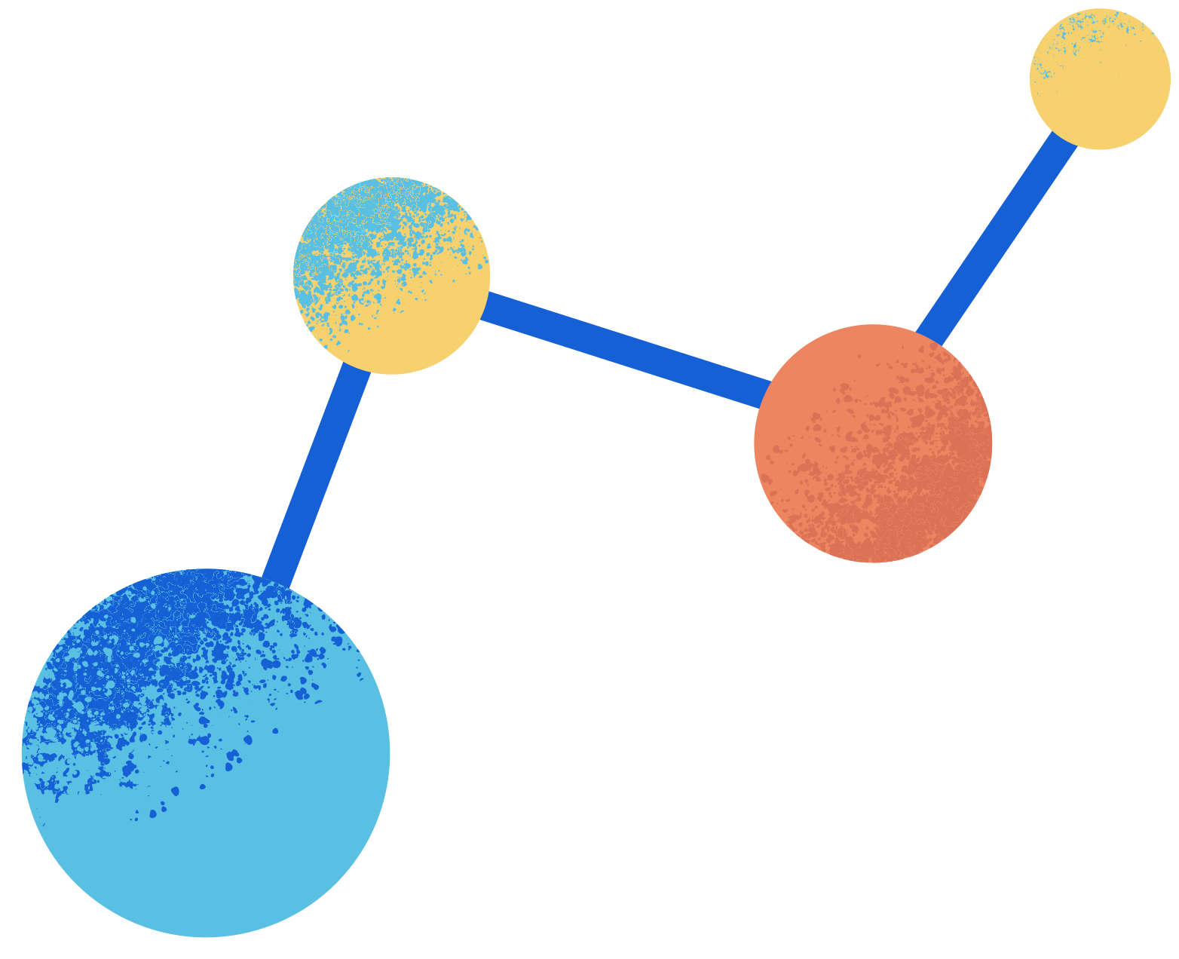


Slide 11
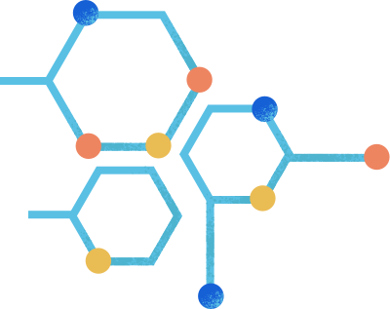
Tibbiyot va sanoatda radiatsion xavfsizlik

Slide 12
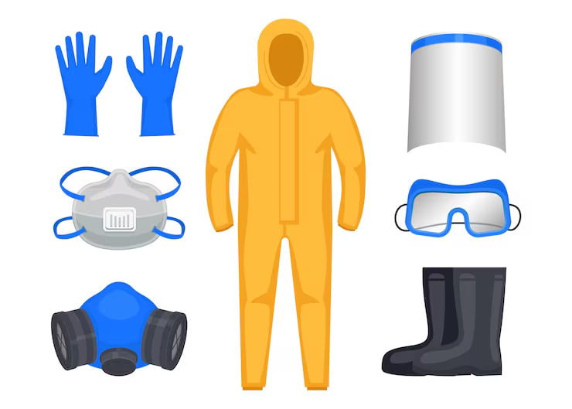
Qo‘lqoplar qo‘lni mikroblar va kimyoviy moddalardan himoya qiladi. Ular lateks, nitril yoki vinildan tayyorlanadi.
Lateks — elastik.
Nitril — kimyoviy moddalarga chidamli.
Vinil — arzon va allergiya bermaydi.
Himoya kombinezoni
Bu kiyim butun tanani himoya qiladi. Asosan polipropilen yoki Tyvek materialidan tayyorlanadi.
Yengil, suyuqlik o‘tkazmaydi, bakteriyalarni to‘sadi.
Niqob va respiratorlar
Niqoblar va respiratorlar havodagi chang, virus va bakteriyalarni ushlab qoladi. Ular polipropilendan tayyorlanadi.
Yengil, nafas olishga qulay, yaxshi filtrlaydi.
Respiratorlar qo‘shimcha ravishda silikon va aktiv uglerod filtrlar bilan mustahkamlanadi.
Zaharli gazlarni ham ushlab qoladi.
Himoya ko‘zoynagi va yuz qalqoni
Ular ko‘zni va yuzni tomchilar va kimyoviy moddadan himoya qiladi.
Polikarbonat ishlatiladi — ular yengil va zarbaga chidamli.
Rezina etiklar
Oyoqlarni suyuqlik, kimyoviy moddalar va ifloslikdan himoya qiladi.
Kauchukdan tayyorlanadi — suv o‘tkazmaydi va mustahkam.

Slide 13

Radiatsion himoyada qo‘llaniladigan materiallar nurlanishning turiga qarab tanlanadi. Eng ko‘p ishlatiladigan moddalar — qo‘rg‘oshin, beton va suv. Qo‘rg‘oshin gamma nurlarini kuchli ushlab qoladi, chunki uning zichligi yuqori. Beton arzon, mustahkam va katta hajmni to‘ldira olgani uchun himoya devorlari qurishda qulay. Suv esa neytronlarni sekinlashtirish xususiyatiga ega, shu bois reaktorlar va tibbiy qurilmalarda keng qo‘llanadi. Shu materiallar radiatsiyani kamaytirishda eng samarali va iqtisodiy jihatdan maqbul hisoblanadi.

Slide 14
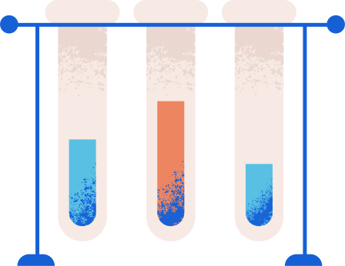
O‘zbekiston Respublikasida radiatsion xavfsizlik me’yorlari

Slide 15
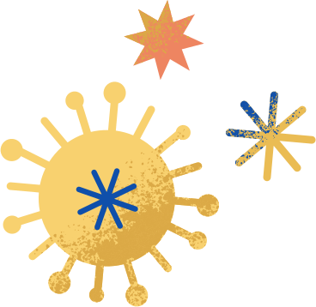
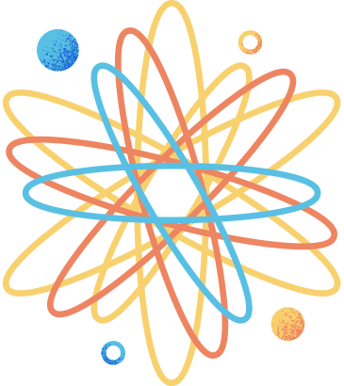
Oʻzbekiston Respublikasi “Radiatsion xavfsizlik to‘g‘risida”gi Qonun 2000-yil 31-avgustda qabul qilingan. Qonun 5 bob va 28 moddadan iborat bo‘lib, uning asosiy maqsadi odamlar va atrof-muhitni radiatsion ta’sirdan himoya qilishdir. Qonunda radiatsion manbalar bilan ishlash tartibi, xavfsizlik talablarini bajarish, ishchilar va aholining himoyasi, favqulodda vaziyatlarda chora-tadbirlar va qonunni buzganlik uchun javobgarlik belgilangan.[7]

Slide 16

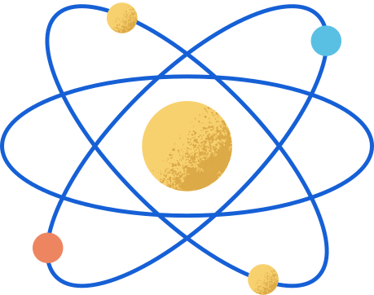
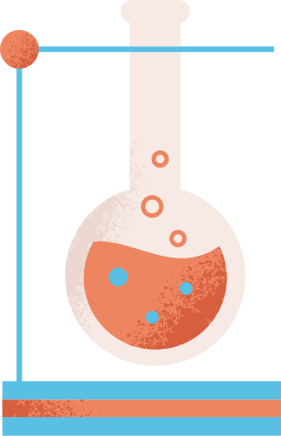
Xulosa
Radiatsion himoya va xavfsizlikning fizikaviy asoslari ionlashtiruvchi nurlanishning xususiyatlari, uning moddalar bilan o‘zaro ta’siri va inson organizmiga ta’sir darajasini chuqur tushunishga tayangan holda shakllanadi. Himoya tamoyillari — vaqtni qisqartirish, masofani oshirish va ekranlash — nurlanishdan himoyalanishning eng samarali usullaridir. Zichligi yuqori materiallar (qo‘rg‘oshin, beton) gamma va rentgen nurlarini susaytirishda, vodorodga boy moddalar esa neytronlardan himoyalanishda katta ahamiyatga ega.
Ionlashtiruvchi nurlanish dozasini nazorat qilish, me’yorlarga rioya etish va xavfsizlik texnikalariga amal qilish inson salomatligini saqlashda hal qiluvchi omildir. Shuning uchun radiatsion xavfsizlik fizik qonunlar, texnik vositalar va to‘g‘ri tashkil qilingan ish jarayoniga tayanadigan kompleks tizim sifatida qaraladi.

Slide 17
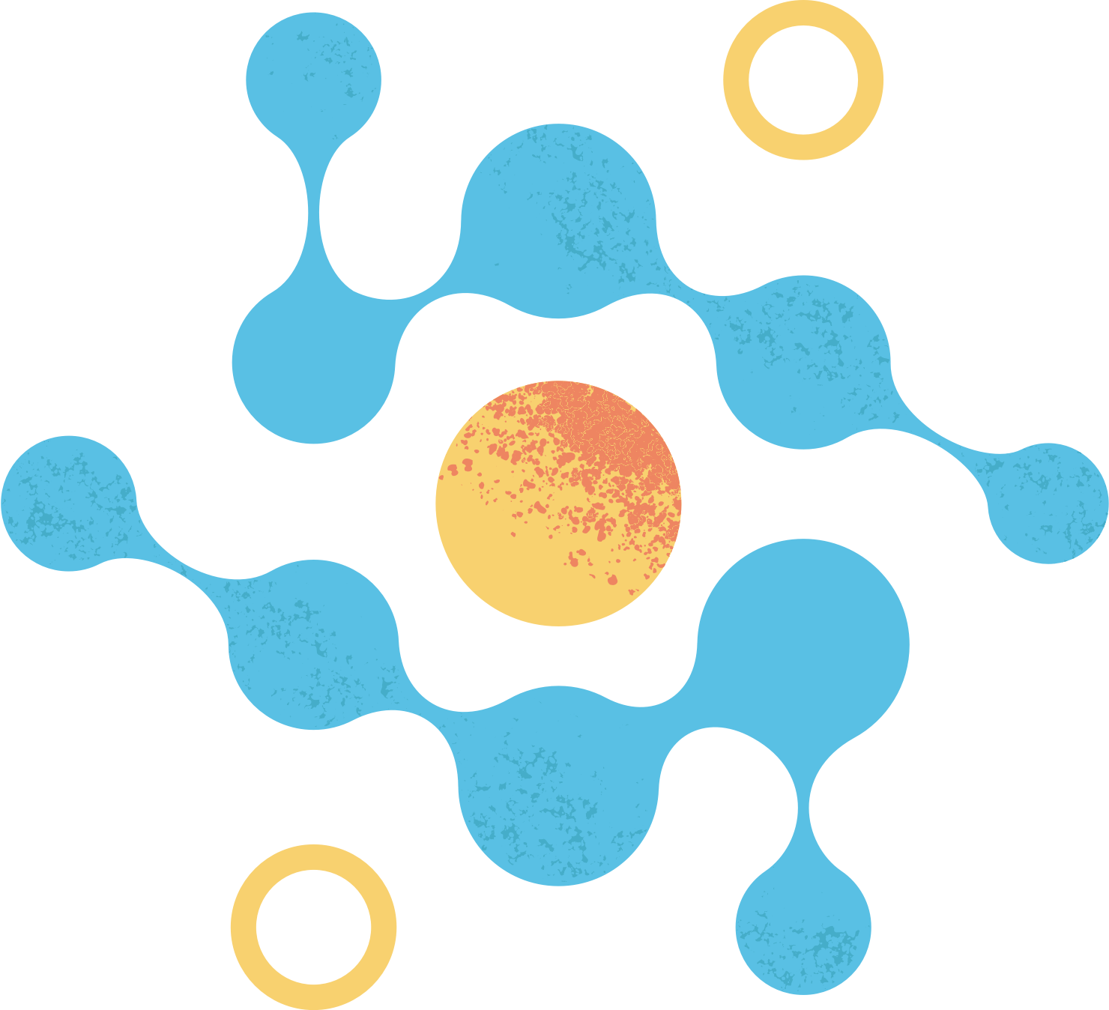
Foydalanilgan adabiyotlar:
1.Dozimetriya asoslari va ionlashtiruvchi nurlanishlardan himoyalanish. M.A.Qayumov 9-bet.
2.https://www.epa.gov/radiation/radiation-health-effects
3.https://www.unscear.org/unscear/en/areas-of-work/chernobyl.html
4.https://www.epa.gov/radiation/radiation-basics
5.Dozimetriya asoslari va ionlashtiruvchi nurlanishlardan himoyalanish. M.A.Qayumov 108-116-bet
6.https://www.iaea.org/sites/default/files/20/11/rasa-justification-optimization.pdf?utm_source
7.https://lex.uz/uz/docs/-26166?ONDATE=05.11.2023#-26284

Slide 18
THANK YOU!
Any questions? Don't hesitate to
ask for our help

Slide 19
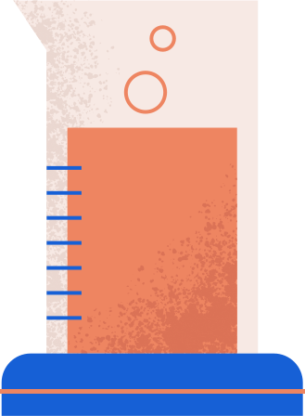

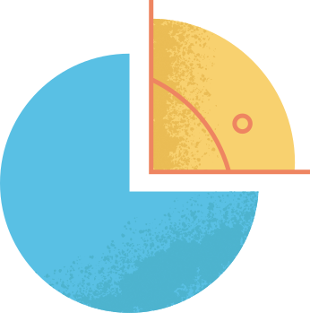
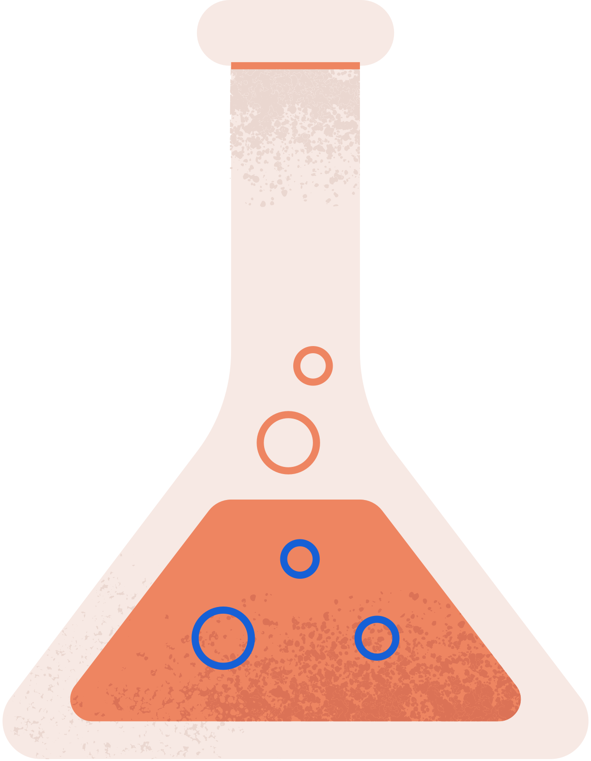

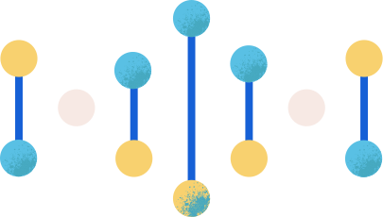
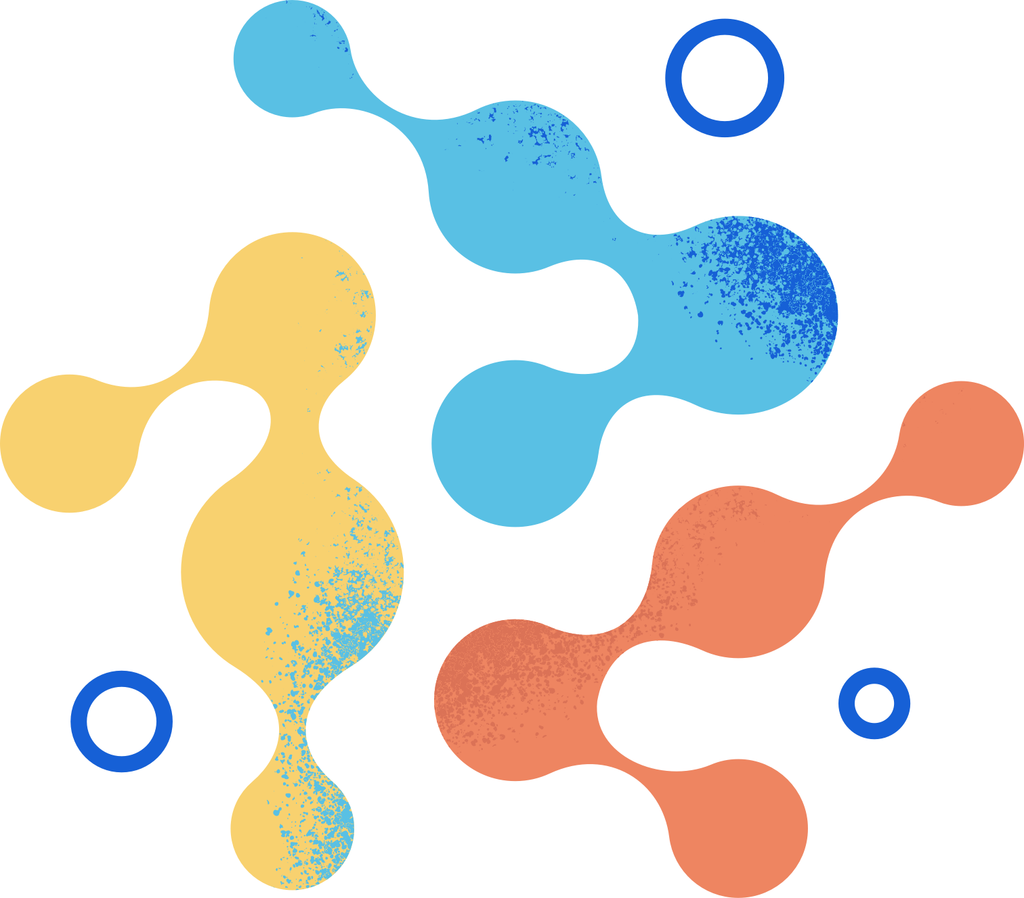


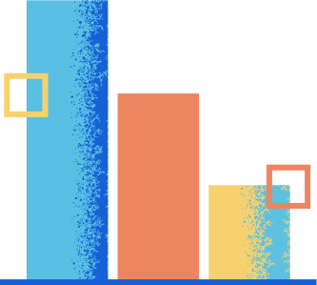
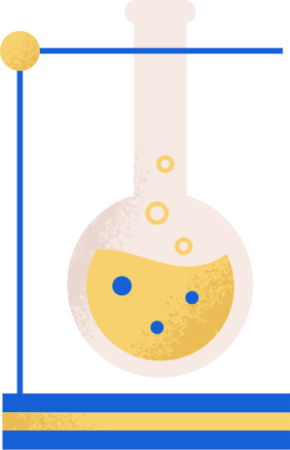

ILLUSTRATIONS

